Slide 1
Francia
un paese in Europa

Slide 2
Geografia
Francia confina con Belgio, Lussemburgo, Germania, Svizzera, Italia, Monaco, Andorra e Spagna.

Slide 3
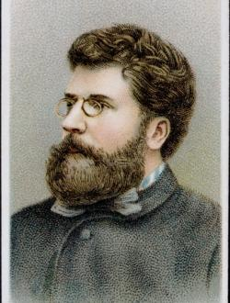
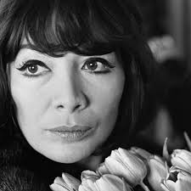
Musica
Georges Bizet (25 ottobre 1838 - Bougival 3 Giugno 1875)., Compositore e pianista francese del periodo romantico. Egli è meglio conosciuto per la sua opera Carmen.
Juliette Gréco (Montpellier, 7 febbraio 1927 -), cantante e attrice francese.

Slide 4
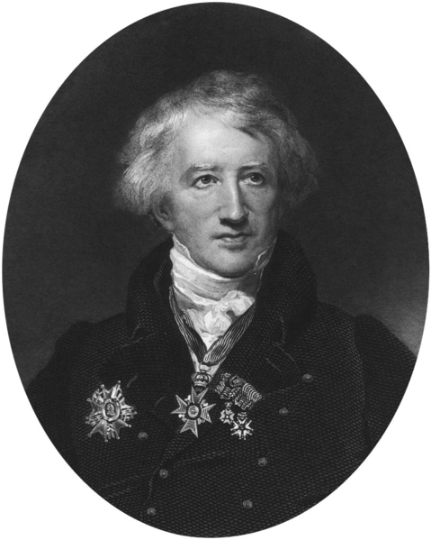
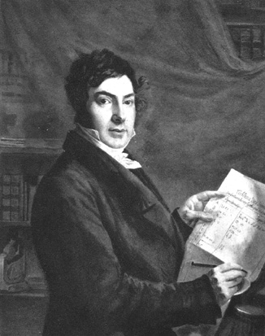
Scienze
Georges Cuvier (Montbéliard, 23 agosto 1769 -. Parigi, 13 Maggio 1832), fu un naturalista francese e zoologo.
Jean-Francois Champollion (Figeac, 23 dicembre, 1790 - Parigi, 4 marzo 1832) .. studioso francese, filologo e orientalista, ed è considerato il padre della moderna egittologia.

Slide 5
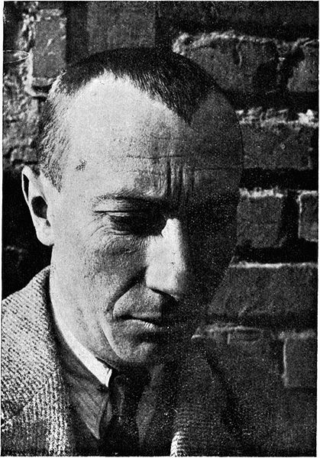
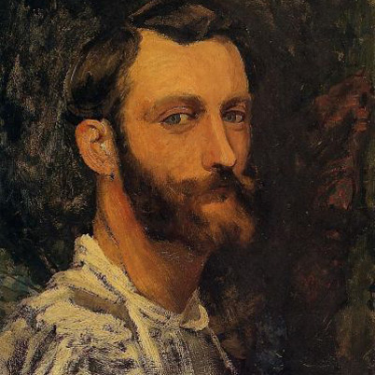
Arte
Jean Arp (16 settembre 1887th al 7 giugno 1966), pittore francese, scultore e poeta.
La figura principale della avanguardie artistiche del 20 ° secolo.
Jean Frédéric Bazille (6 dicembre 1841 -28. Novembre 1870.) È stato un pittore impressionista francese che, nei suoi più importanti dipinti rappresentato la figura nel paesaggio.

Slide 6
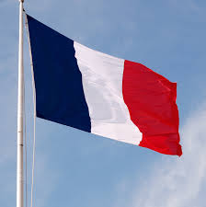
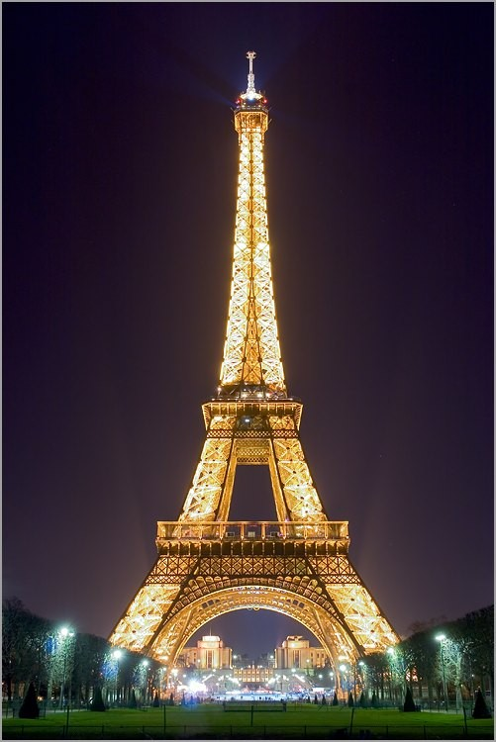
Simboli nazionali
Francia bandiera.
Torre Eiffel.
La Torre Eiffel è una torre di ferro per un'altezza complessiva di 324 metri, che si trova a Parigi, in Francia. È stato chiamato dopo Alexandre Gustave Eiffel, l'ingegnere che ha inventato.

Slide 7
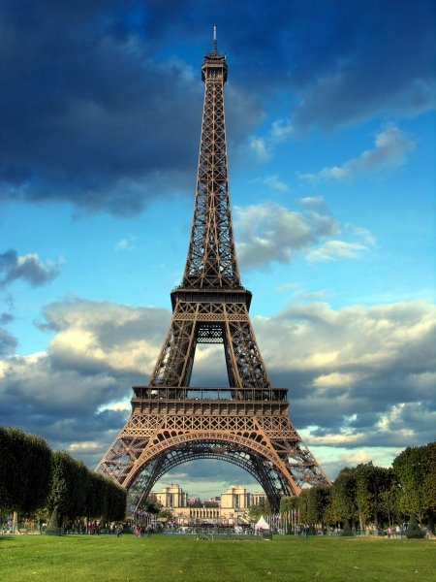
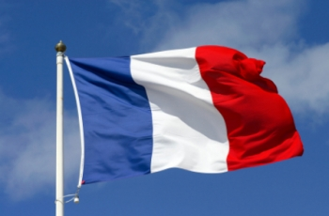
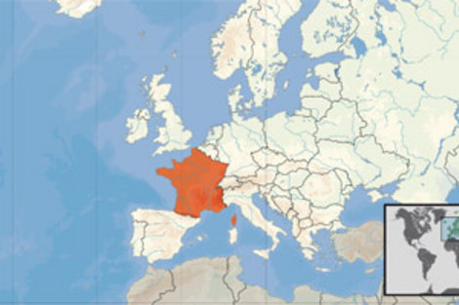
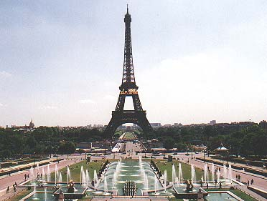
FRANCIA

